Slide 1
Умом Россию не понять, Аршином общим не измерить: У ней особенная стать — В Россию можно только верить.
Тютчев Ф. И.
Классный час: «Россия,устремленная в будущее

Slide 2






Я очень рада видеть вас
И сегодня в этот час
Я поведу с собою вас.
За морями, за горами
Есть волшебная страна.
В ней много разных испытаний
И чудес она полна.
Мы будем путешествовать по ней много-много дней.
Что же это за страна?
Нам предстоит узнать.
Нужно только это слово
прочитать.
Прочитать

Slide 3



СТРАНА ЗНАНИЙ
5

Slide 4
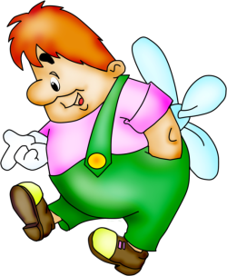
День необычный сегодня на свете –
Музыка всюду, улыбки и смех –
Школа открыла все двери для всех.
И не грустите, девчонки, мальчишки,
По играм, затеям и сказочным книжкам,
Со школьной жизни всё начинается,
В страну Знаний мы отправляемся!

Slide 5
Умом Россию не понять, Аршином общим не измерить: У ней особенная стать — В Россию можно только верить.
Тютчев Ф. И.
Классный час: «Россия,устремленная в будущее»

Slide 6
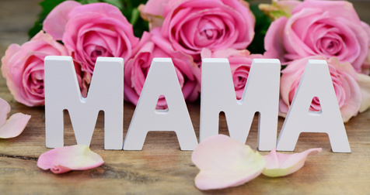

Slide 7
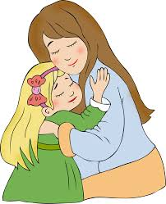

Slide 8
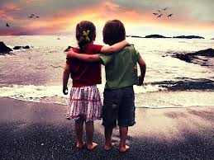

Slide 9
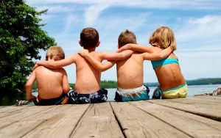

Slide 10


Slide 11
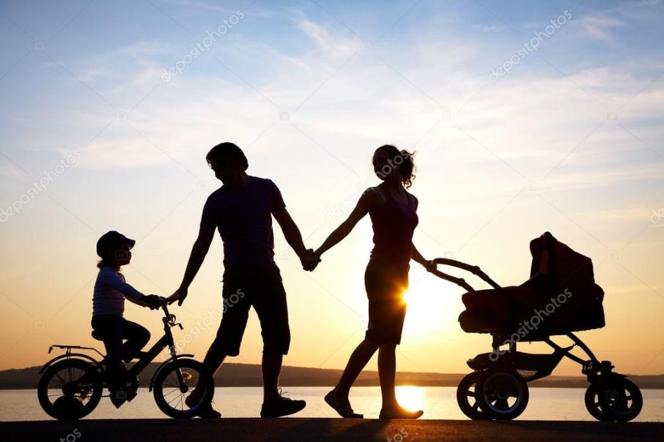

Slide 12
Течёт, течёт – не вытечет,
Бежит, бежит – не выбежит.

Slide 13
Про какое дерево говорят: «Мёрзнет, дрожит на ветру»?

Slide 14
Живёт в лесу работник –
Лесной носатый плотник.

Slide 15
Вежливое слово из 7 букв

Slide 16
Место, где лежат карандаши, ручки, ластики.

Slide 17
Белые сапожки, зелёные серёжки

Slide 18
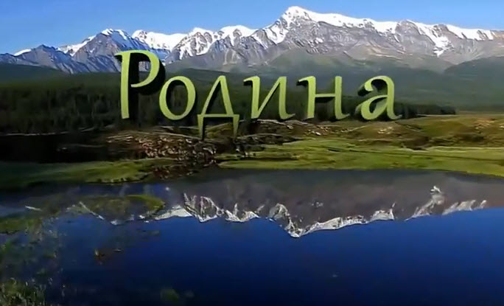

Slide 19


Slide 20
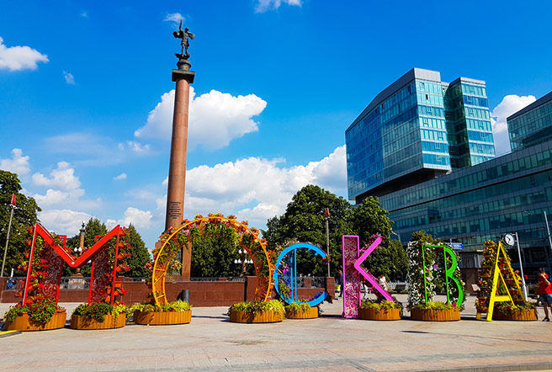

Slide 21


Slide 22


Slide 23



Slide 25
Россия будущего:
- Охранять природу – значит охранять Родину
- Здоровому – всё здорово!
-Со спортом дружит - здоровым быть!

Slide 26


Slide 27


